Slide 1
ART PLASTIQUE
« LES TROIS GRAINS DE RIZ »

Slide 2
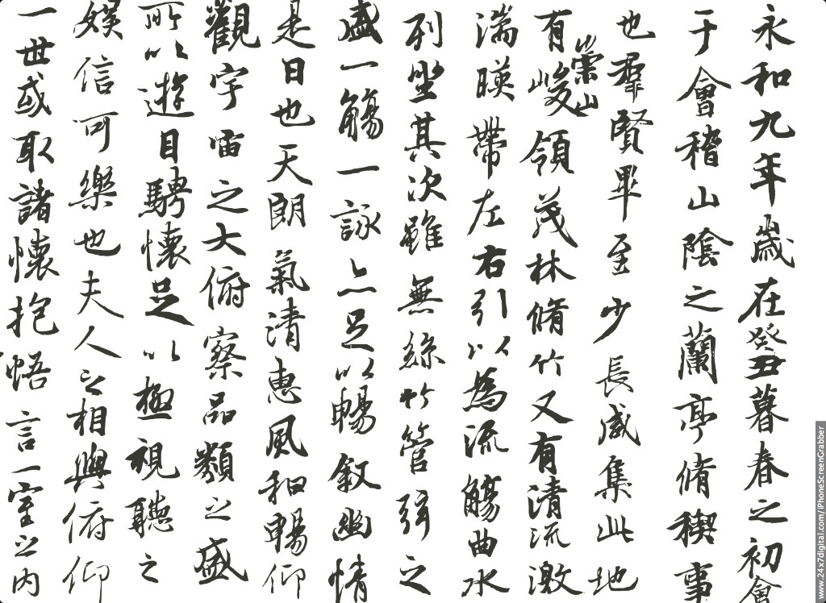

Slide 3


Slide 4
